Slide 1
Магнитная ловушка для ультрахолодных нейтронов
Г.О. Баянов
СПбГУ, Санкт-Петербург
В.Ф. Ежов
ПИЯФ НИЦ КИ, Гатчина

Slide 2
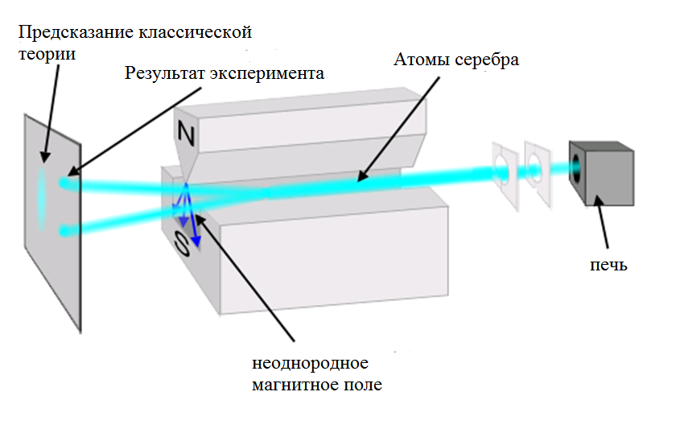
Атомный магнитный момент в неоднородном магнитном поле
1922 – Штерн и Герлах

Slide 3
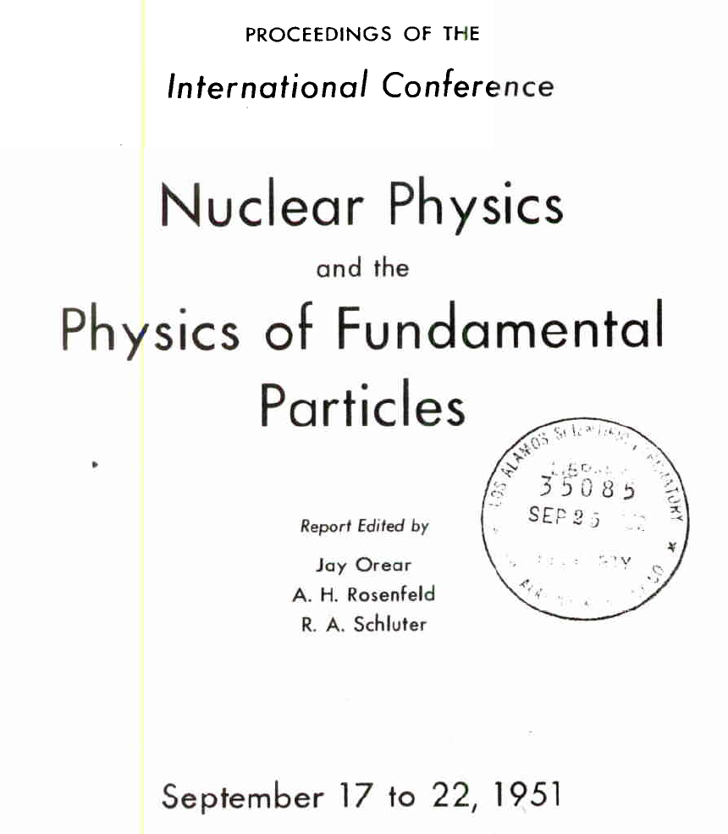

Slide 4
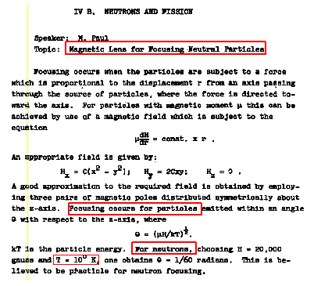
Notes:
1922 Stern Gerlach

Slide 5
Отражение УХН магнитным барьером
W. Paul, in Proc. Int. Conf. on Nuclear Physics and Physics of Fundamental Particles, Chicago, 1951.
V.V. Vladimirskii, Sov.Phys. - JETP 12, 740, 1961
Магнитный потенциал
Для магнитного момента нейтрона
Ядерный потенциал Be
Магнитное поле 1 T отражает нейтроны 3.4 m/s, как Al.
+ for
– for

Slide 6
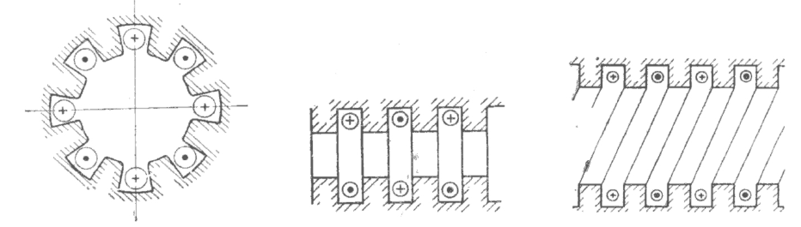
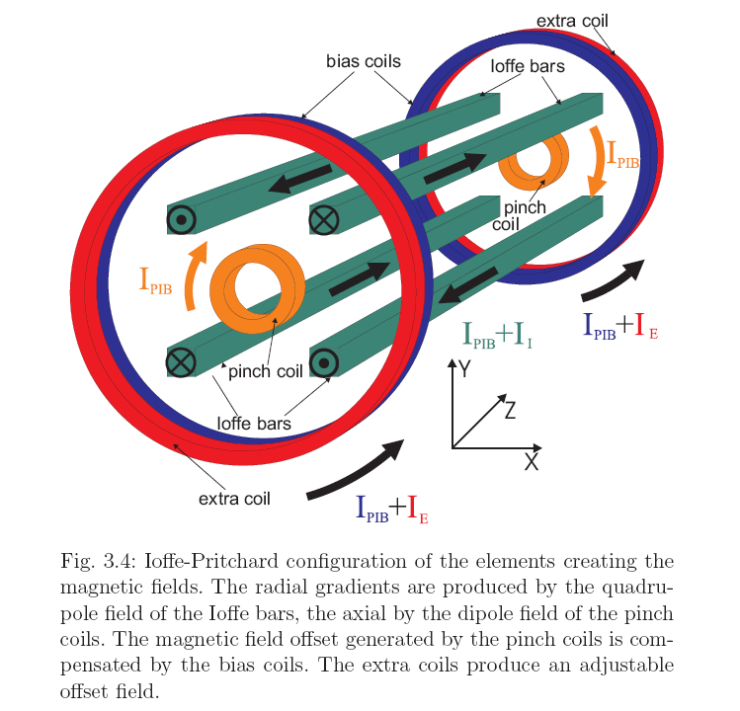
Владимирский В. В. Магнитные зеркала, каналы и бутылки для холодных нейтронов. ЖЭТФ 12, 740-746, (1961)
Notes:
V.V. Vladimirski

Slide 7
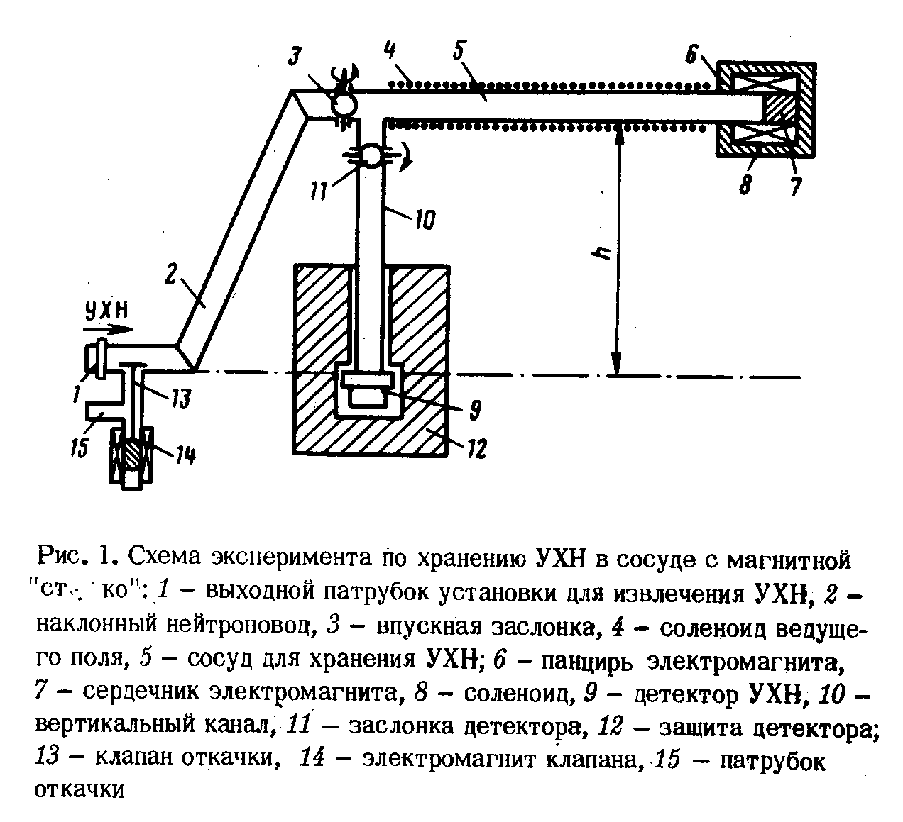
“Хранение УХН в сосуде с магнитной стенкой”
Письма ЖЭТФ 23(3), 1976
Ю.Ю. Косвинцев, Ю.А. Кушнир, В.И. Морозов
T = 25±2 sec
Notes:
V.V. Vladimirski
Current systems

Slide 8
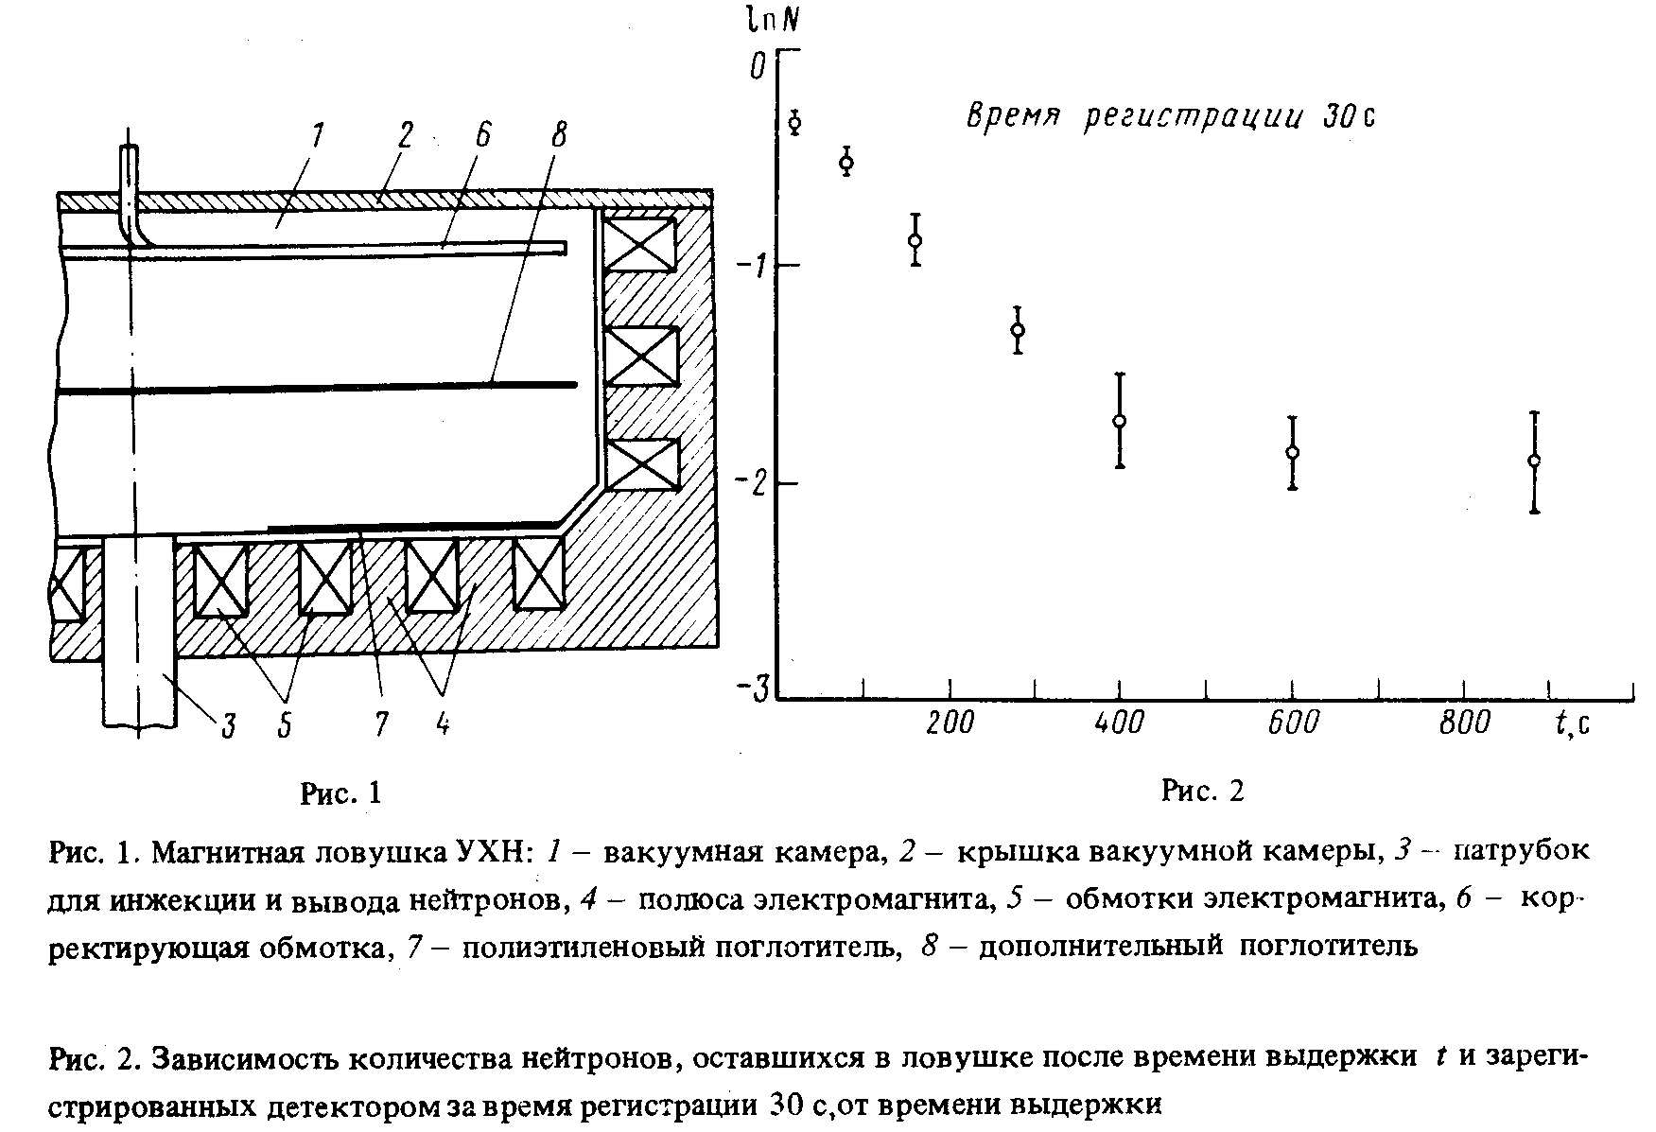
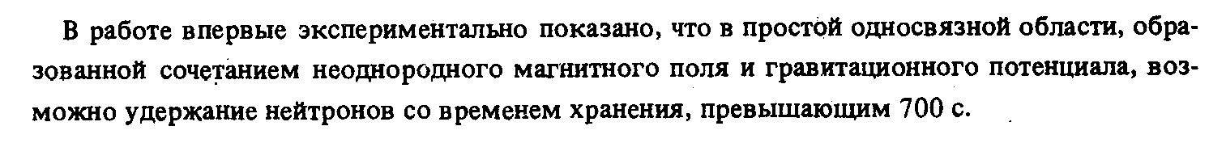
Ю.Г.Абов, В.В.Васильев,В.В.Владимирский, И.Б.Рожнин
Письма ЖЭТФ, т.44(8), 369, (1986).
Главная проблема данной системы - слишком большая электрическая мощность (порядка 100 кВт)
Notes:
Common problem of these trap too big electrical power – it’s necessary to have field about 1 T.
Y.G.Abov, V.V.Vasil’ev, V.V.Vladirski, I.B.Rozhnin
JETP Letters, 44(8), 369, (1986)
Main result:
It was shown firstly that it’s possible to obtain τ>700 sec in the magneto-gravitational trap.
Main problems is too large power

Slide 9
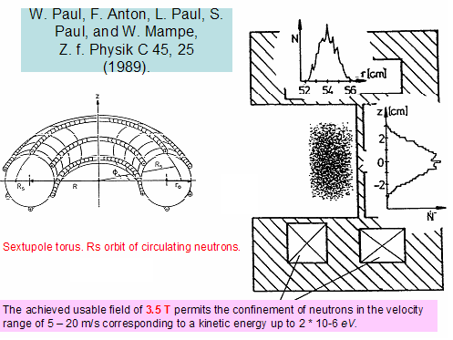
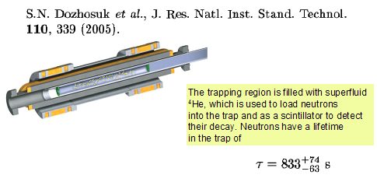

Главные проблемы:
1. Впуск и выпуск нейтронов.
2. Огромная установка, мало места для хранения
T = 877$±$10 s
Notes:
=87710 s

Slide 10
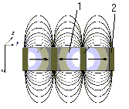
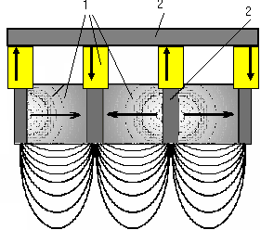
Магнитная стенка
1 – постоянный магнит
2 – магнитопроводящий слой

Slide 11
Разработка стратегии эксперимента
Создание небольшой ловушки со временем хранения, близким к времени жизни

Slide 12
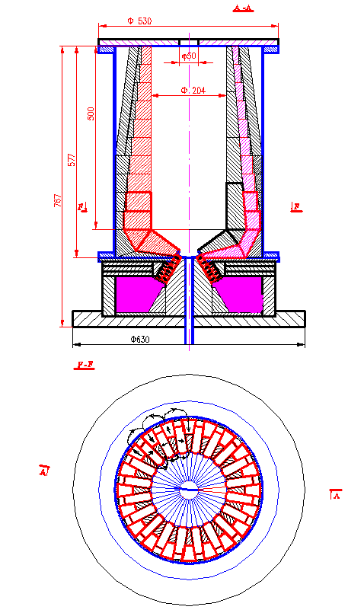
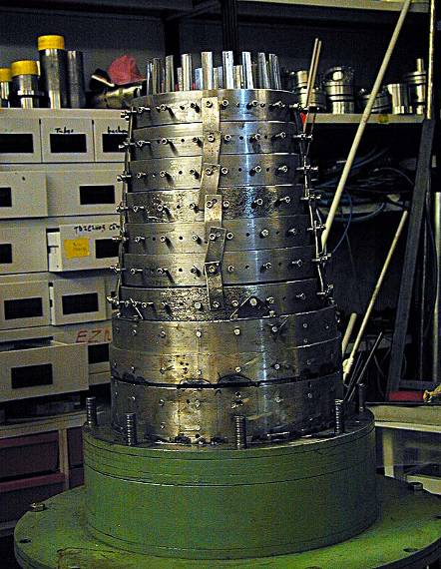
Магнитно-гравитационная ловушка
Notes:
2004

Slide 13
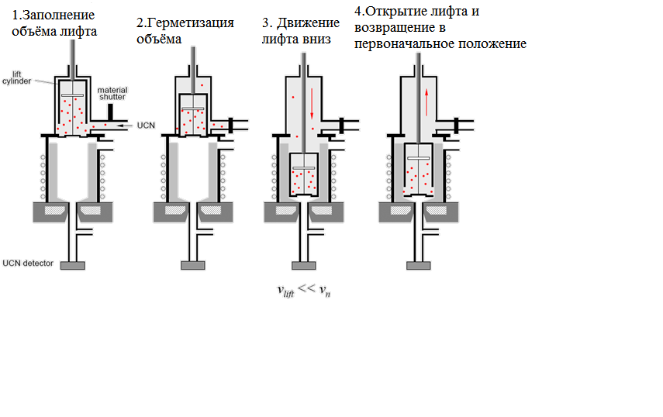
Заполнение ловушки

Slide 14
Монитор заполнения ловушки
Мы использовали: Заполнение неполяризованными УХН. В этом случае половина УХН будет детектирована после заполнения.

Slide 15
Контроль поляризации УХН
Чтобы отследить потери в связи с переворотом спина, внутренняя стенка ловушки покрыта тонким слоем фоблина, который отражает спин перевёрнутые УХН. После таких столкновений УХН пролетали сквозь затвор и попадали на детектор, установленный под соленоидом. Следовательно, интенсивность на детекторе может быть интерпретирована как потери во время хранения.

Slide 16
Нерешенные проблемы первой ловушки
Интерференция затвора и магнитной стенки
Исключив это, были вынуждены понизить поле затвора в два раза

Slide 17
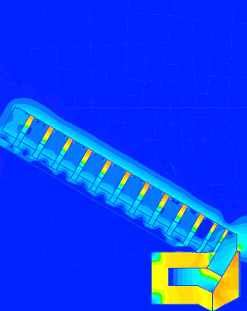
Моделирование магнитного поля в новой ловушке
Увеличение объёма в 15 раз
Скорость хранящихся нейтронов увеличится в 8 раз
Ожидаемая точность 0.2-0.3 s.
Notes:
Our plans accuracy about 0.2-0.3 s.
Magnetic field of a new trap
Increasing of volume about 15 times
Increasing of stored UCN velocity about 8 times

Slide 18
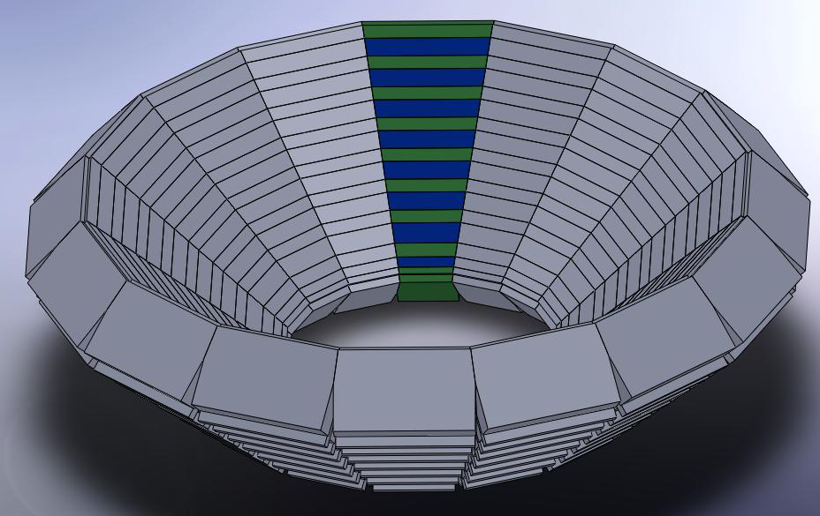
Конструкция новой ловушки

Slide 19
Спасибо за внимание

